Slide 1
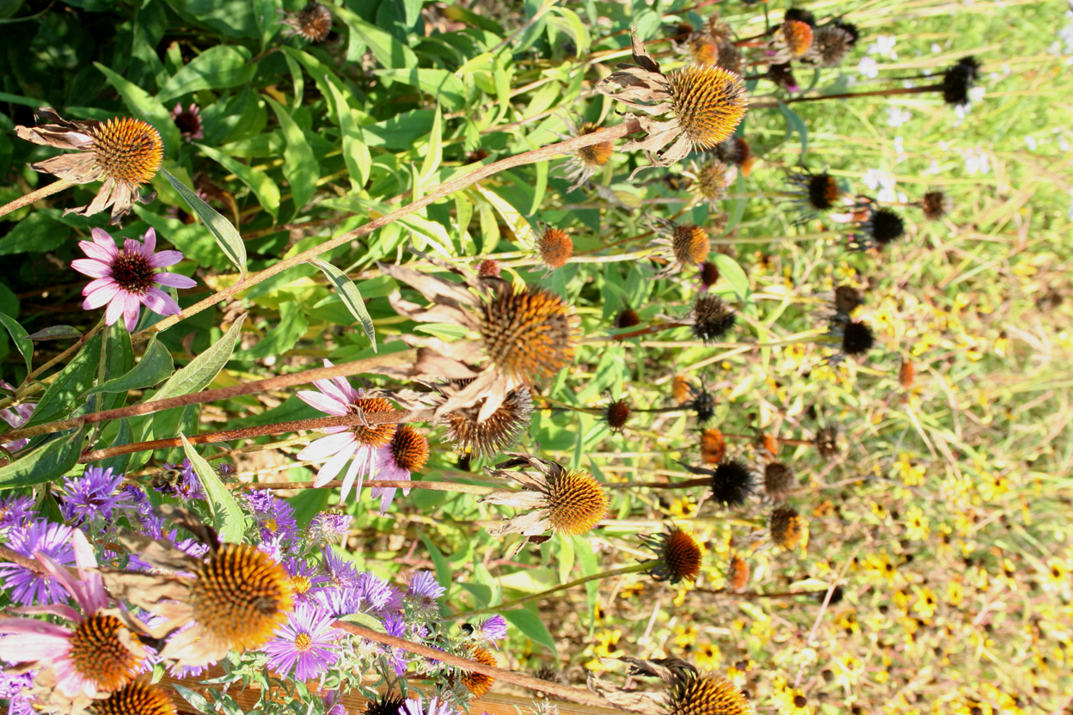

PROGRAMA DOMEYCO: CONTRIBUCIÓN AREAS URBANAS EN LA CONSERVACIÓN DE LA BIODIVERSIDAD
ECOLOGIA DEL PAISAJE URBANO Y REGIONAL
PRINCIPIOS Y MÉTODOS PARA LA INTEGRACIÓN DE LA CIUDAD Y LA REGIÓN CON SISTEMAS NATURALES EN EL CONTEXTO DE PROCESOS COLABORATIVOS.
AUSPICIA : CORPORACIÓN NACIONAL FORESTAL
DEPTO. ECOLOGÍA Y SOCIEDAD
Cuarta Versión
4 agosto- 9 Agosto 2014

Slide 2
EL PROGRAMA: OBJETIVO Y CONCEPTO
El curso de posgrado en Ecología del Paisaje Urbano y Regional es un programa multidisciplinar abierto a estudiantes y profesionales licenciados en Ingeniería Forestal y otras disciplinas en las ciencias medioambientales, arquitectura, planificación, diseño urbano, geografía, que tengan interés en desarrollar competencias en la planificación, diseño, ingeniería, construcción y gestión de infraestructura verde urbana para contribuir a la sostenibilidad ecológica de las ciudades, y asentamientos humanos de Chile y el mundo.
El objetivo central de este programa académico es formar capacidades en planificación y diseño integrado en proyectos de infraestructura verde, a partir de un enfoque de estudio sistémico que incorpore a diversas disciplinas que aborden la relación entre los grupos sociales y sus lugares de desarrollo. Con un énfasis, en los métodos de planificación integrada, el programa pretende establecer un enlace formativo entre disciplinas.
Infraestructura Verde
Servicios Ambientales
Adaptación
Colaboración

Slide 3
EL PROGRAMA: ESTRUCTURA Y DURACION
El programa consiste de 3 módulos:
El primer modulo EI Ecosistema urbano e Infraestructura verde: conceptos, herramientas y aplicaciones, se analizarán los tópicos de la ecología urbana, los instrumentos para la integración de la ecología urbana en la planificación, y los servicios ecosistémicos.
La aplicación de estos conceptos se desarrollaran en el segundo modulo, “Casos de Estudios en Ecología Urbana y Ciudades Sustentables a nivel Internacional”. Revisará los criterios que actualmente rigen las agendas de desarrollo urbano sostenible a nivel mundial y se discutirán aproximaciones diversas de países desarrollados y en vías de desarrollo, con especial énfasis en adaptación al cambio climático y desastres naturales.
El Tercer Módulo, Se Proporcionarán Herramientas Desarrollo Proyectos De Infraestructura Verde .
El curso se extenderá desde el Lunes 4 de agosto al Sábado 9 de agosto, y se desarrollara bajo sesiones en la mañana y tarde. Salvo el día sábado sólo será la mañana.

Slide 4
DESCRIPCIÓN DE LOS MÓDULOS
Módulo 1
Ecosistema urbano e infraestructura verde: introducción de conceptos, Principios y Métodos de Ecología Urbana.
Módulo 2
Casos de estudios en ecología urbana y Ciudades Sostenibles extranjero .
Módulo 3:
Herramientas desarrollo Proyectos de Infraestructura Verde

Slide 5
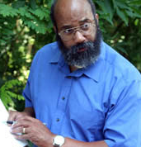
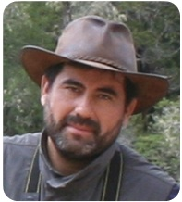

EQUIPO DOCENTE
Emanuel J. Carter Master of Regional Planning, Cornell University. Profesor Asociado y Director del Programa de Posgrado en Arquitectura del Paisaje SUNY ESF State University of New York, College of Environmental Science and Forestry.
Cynnamon Dobbs , Ingeniero Forestal de la Universidad de Chile, MSc en Conservación y Recursos Forestales de la Universidad de Florida (USA) y doctor de la Universidad de Melbourne (Australia).
Jaime Hernández , Ingeniero Forestal de la Universidad de Chile, Doctor Ingeniero Montes, Universidad Politécnica de Madrid.
Manuel Rodríguez R. Rodríguez Master of Science SUNY/ESF, USA. Ingeniero Forestal, Universidad de Chile. Director Programa Domeyko, Universidad de Chile: Contribución de las Áreas Urbanas en la Conservación de la Biodiversidad. Coordinador Curso

Slide 6
PROGRAMA

